Slide 1
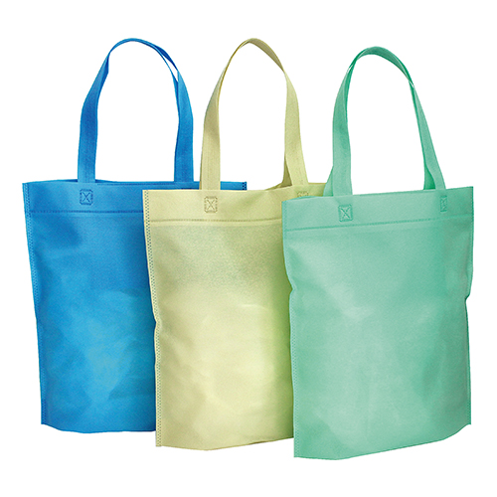
【提案書】
ポケットインエコバッグ
特徴
ポケットなどに収納することも可能なほどコンパクトになるすっきりとしたエコバッグです。イベントやキャンペーンのちょっとした特典用、ノベルティ用などにもおすすめです。
納期
納期スペース
仕様
カラー展開：3色取混
素材：不織布(ポリプロピレン)
サイズ：約32×7.5×36cm(使用時) 約13×13×2.5cm(折りたたみ時)
重量：26g
包装：ポリ袋入り
お見積
お見積りスペース

